Slide 1
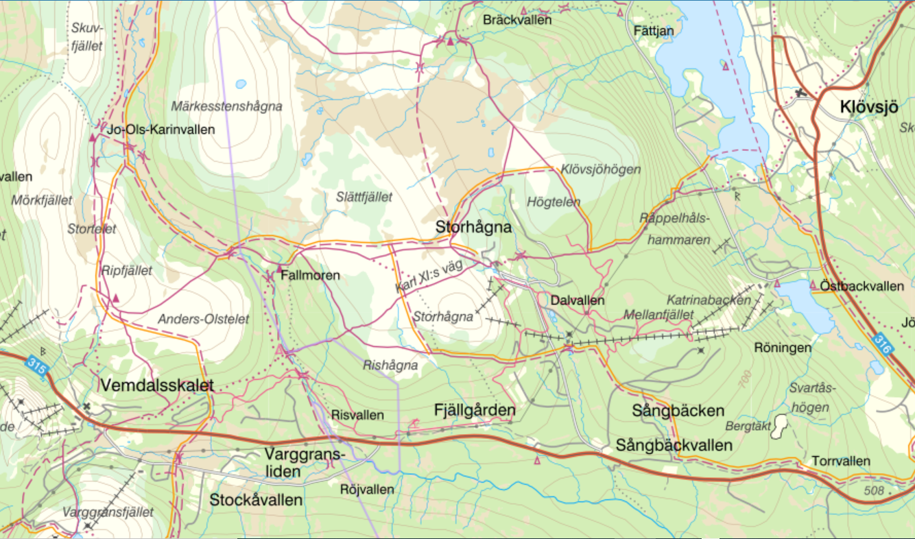

Slide 2
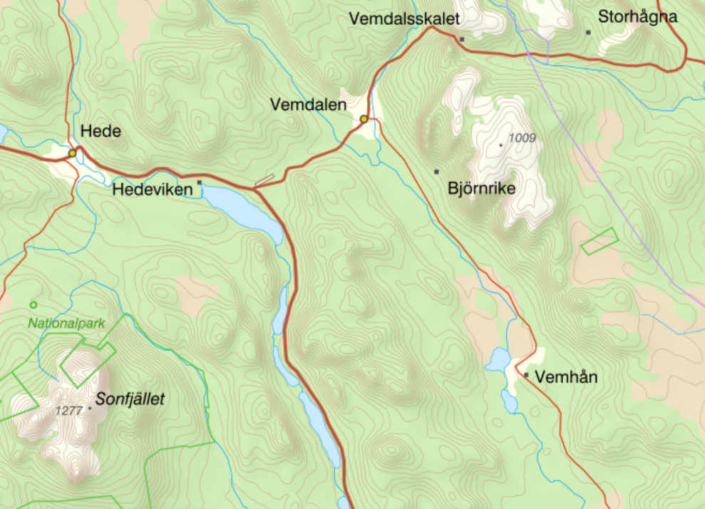
Vår stuga på Fallmoravägen
Storhogna Hotell och Spa
Masten mellan Storhogna och Klövsjö
Fallmorafallen
Fettjeåfallet
Sångbäcksfallet
Hovde
Varggranstjärn
Sonfjället

